Slide 1

РАЗРАБОТКА СИСТЕМЫ ВЫБОРОЧНОГО ШИФРОВАНИЯ ПОЛЬЗОВАТЕЛЬСКИХ ДАННЫХ
Студент группы 6511-100503D
Коган Артур Эдуардович
Самара 2019

Slide 2
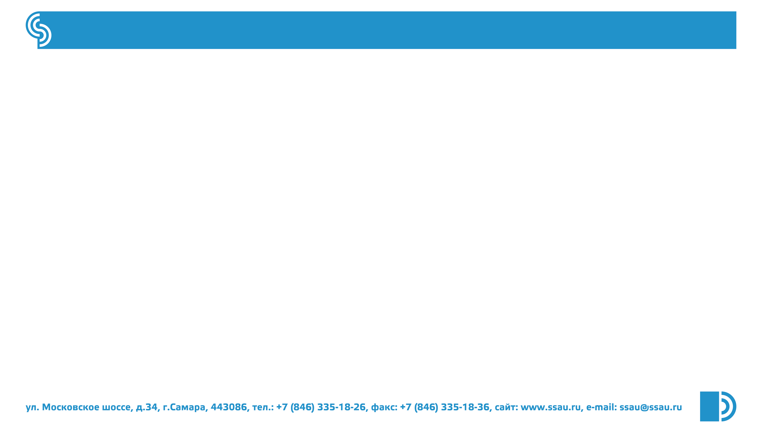
ЦЕЛИ И ЗАДАЧИ
Цель: разработка удобного инструмента шифрования фрагмента текста, который пользователь выделил в стороннем приложении.
Задачи:
Анализ существующих сторонних решений по шифрованию передаваемых данных.
Разработка архитектуры и пользовательского интерфейса приложения.
Реализация приложения выборочного шифрования пользовательских данных.
Проверка работоспособности и корректности работы разработанного приложения.
2

Slide 3
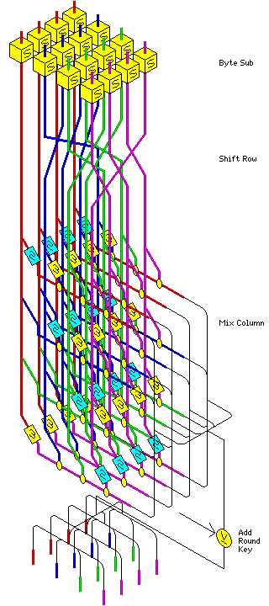


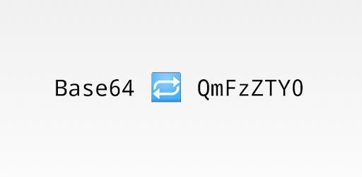
Анализ существующих сторонних решений по шифрованию передаваемых данных
3

Slide 4
Анализ существующих сторонних решений по шифрованию передаваемых данных
В современном мире для передачи данных в зашифрованном виде могут использоваться как готовые программные решения, так и разработанные пользователем для себя с помощью одного из языков программирования.
Для обмена сообщениями по сети интернет могут быть использованы разные средства:
E-Mail.
Социальные сети.
Мессенджеры.
Клиенты и веб-версии различных чатов.
4

Slide 5
Анализ существующих сторонних решений по шифрованию передаваемых данных
Вкратце, рассмотрим существующие решения:
1) ProtonMail
Особенностями безопасности ProtonMail [2] являются:
Открытый исходный код алгоритмов шифрования.
Отсутствие возможности доступа к пользовательским данным на сервере.
Сквозное шифрование.
ProtonMail может использоваться на любых устройствах, но для работы с ним необходимо зарегистрироваться и получить адрес электронный почты.
2) Delta Chat
Основными отличительными чертами являются:
Лицензия GPLv3, принципы разработки открытого исходного кода, применение стандартов при разработке.
Применение алгоритма сквозного шифрования Autocrypt.
Push-IMAP уведомления на протяжении всего жизненного цикла письма.
Возможность общаться с человеком без установленного Delta Chat.
Для Delta Chat не нужно заводить новый адрес электронной почты, но он работает с использованием E-Mail.
5

Slide 6
Анализ существующих сторонних решений по шифрованию передаваемых данных
3) PGP
Шифрование PGP [4] осуществляется последовательно хешированием, сжатием данных, шифрованием с симметричным ключом, и, наконец, шифрованием с открытым ключом. Для корректной работы создаётся ключевая пара: открытый и закрытый ключ. Открытый ключ используется для шифрования и проверки цифровой подписи. Закрытый ключ — для декодирования и создания цифровой подписи.
Но PGP неудобно дешифровать и остается проблема хранения долговременных ключей.
4) ZeroTier One
ZeroTier One – это программный продукт с открытым исходным кодом, который устанавливает одноранговые VPN-соединения (P2PVPN) между устройствами. ZeroTier может быть определен как Social VPN или F2F (Friend to Friend), но может быть использован для виртуальной частной сети компаний.
Но также, как и VPN, ZeroTier One использует VPN-туннель и для защищенного общения необходимы программы работающие по локальной сети.
6

Slide 7
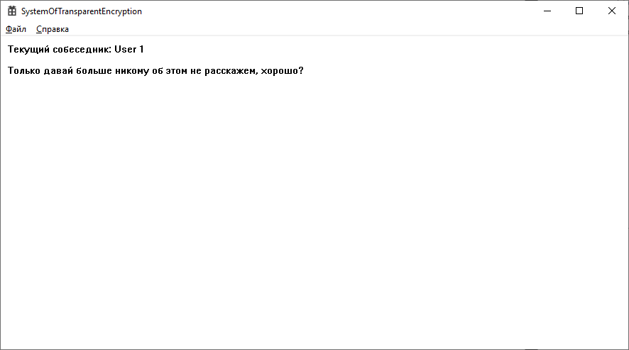
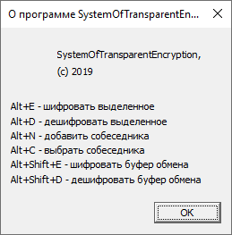
Разработка архитектуры и пользовательского интерфейса приложения
Работу приложения кратко можно описать следующим образом:
1) Обработка нажатия горячей клавиши.
2) Предобработка данных.
3) Шифрование/дешифрование.
4) Постобработка данных.
Программа предусматривает сохранение «контактной книги» пользователя, чтобы не было необходимости вводить ключи собеседников при каждом запуске программы. Добавление и смена собеседника возможна как с помощью горячих клавиш, так и через меню главного окна программы.
На главном окне располагается информация о текущем собеседнике и место под текст, получаемый дешифровкой полученных от собеседника сообщений.
7

Slide 8
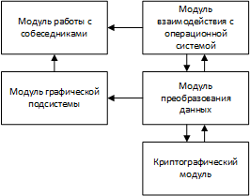
Разработка архитектуры и пользовательского интерфейса приложения
При проектировании программы были выделены следующие модули:
Модуль взаимодействия с ОС.
Модуль преобразования данных.
Криптографический модуль.
Модуль работы с собеседниками.
Модуль графической подсистемы.
8

Slide 9
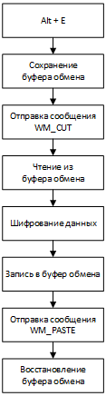
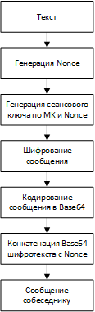
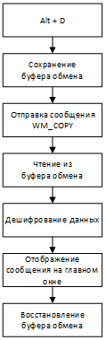
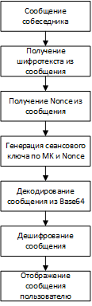




Реализация приложения выборочного шифрования пользовательских данных
$$SK=Argon2(key, N_{once})$$
$$С=(N_{once} || E_{SK}(P))$$
$$P=D_{SK}\left(C\right)$$
9

Slide 10
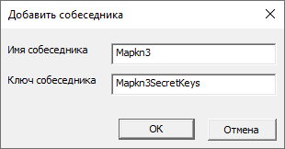
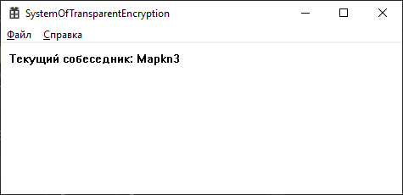
Проверка работоспособности и корректности работы разработанного приложения
Для добавления в приложение нового собеседника нужно сделать следующее:
1) Нажать Alt+N для вызова формы добавления нового собеседника.
2) Заполнить поля имени и ключа собеседника.
3) Нажать OK.
4) Проверить, что на главном окне приложения указан верный текущий собеседник.
10

Slide 11
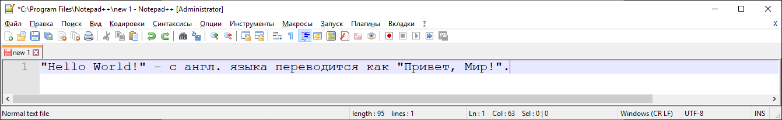
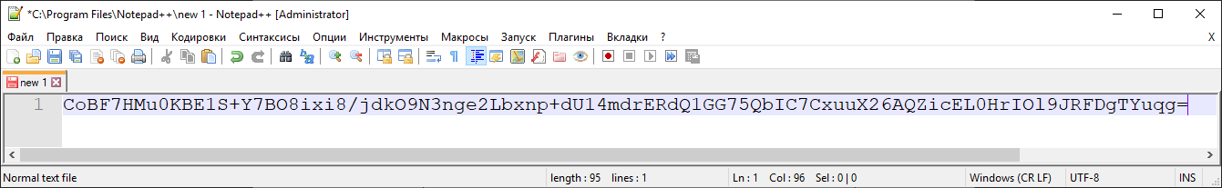
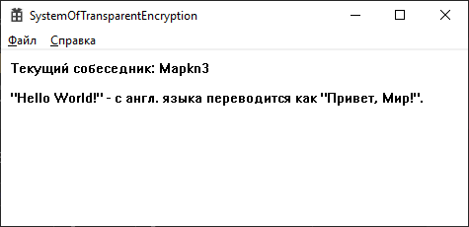
Проверка работоспособности и корректности работы разработанного приложения
Для проверки корректной работы шифрования и дешифрования выполним следующие шаги:
1) Открыть текстовый редактор.
2) Набрать любое проверочное сообщение.
3) Выделить сообщение.
4) Нажать Alt+E для шифрования сообщения.
5) Выделить полученный шифротекст.
6) Нажать Alt+D для дешифрования выделенного текста.
7) Проверить, что на главном окне приложения отображается верное сообщение.
11

Slide 12
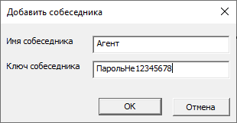
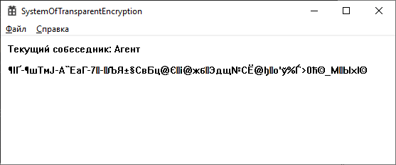
Проверка работоспособности и корректности работы разработанного приложения
Для проверки того, что нельзя дешифровать сообщение другим ключом, добавим в приложении ещё одного собеседника по алгоритму, описанному в предыдущем пункте.
Дешифруем сообщение, полученное ранее сообщение с использованием ключа нового собеседника. Для этого выделяем сообщение и нажимаем Alt+D. На главном окне приложения мы видим несвязный набор символов, что свидетельствует о том, что не получилось дешифровать сообщение с помощью ключа, отличного от того, которым шифровали сообщение.
12

Slide 13
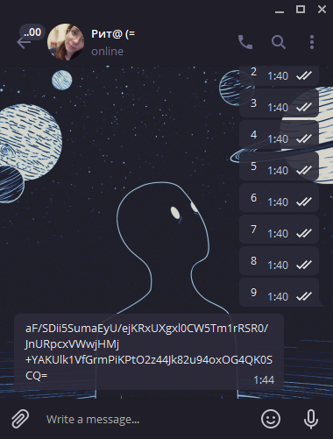
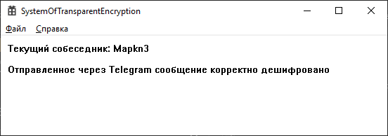
Проверка работоспособности и корректности работы разработанного приложения
Для проверки корректности работы при передаче сообщений через мессенджеры будем использовать «Telegram», как один из распространенных и ежедневно используемых. Наш собеседник отправляет нам фразу: «Отправленное через «Telegram» сообщение корректно дешифровано», предварительно зашифровав его с помощью разработанного приложения. Результаты шифрования можно увидеть на следующем рисунке. Все предыдущие сообщения чата в Telegram скрыты.
Дешифруем полученное сообщение с помощью следующих действий:
1) Выделить полученное сообщение.
2) Скопировать выделенный текст, нажав Ctrl+C.
3) Нажать Alt+Shift+D для дешифрования теста, находящегося в буфере обмена.
4) Прочитать полученное сообщение в главном окне приложения.
13

Slide 14
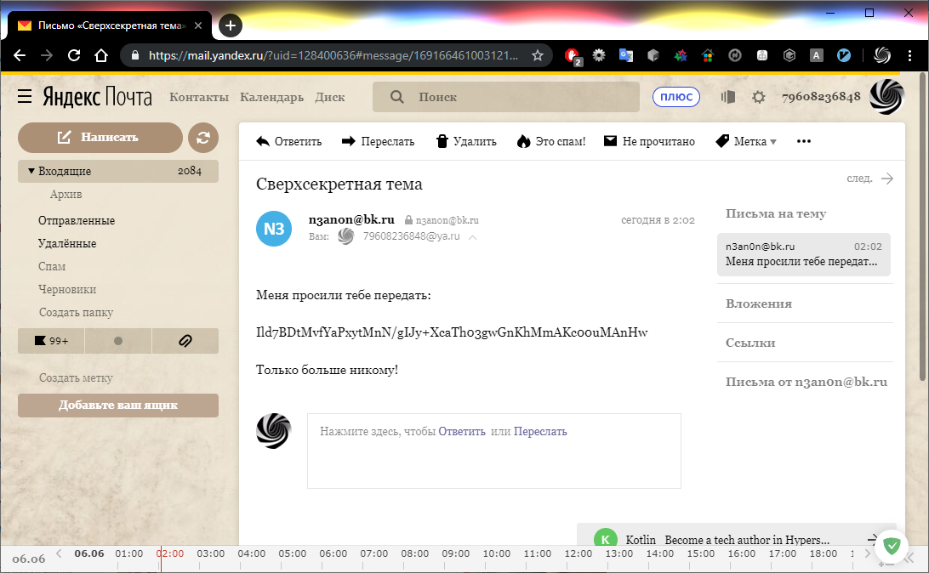
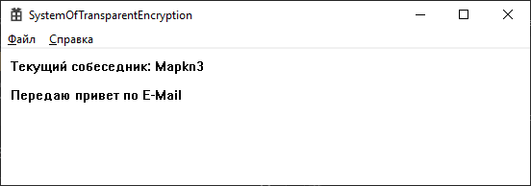
Проверка работоспособности и корректности работы разработанного приложения
Для проверки работы при использовании переписки через электронную почту, попросим собеседника отправить на личный электронный адрес фразу: «Передаю привет по E-Mail», предварительно её зашифровав.
В примере письма показано, что необязательно всё сообщение должно быть зашифровано. Можно посылать смешанные сообщения, состоящие как из зашифрованного, так и из обычного текста. Также, мы можем посылать в одном сообщении несколько отдельных шифрованных фраз. Главное оповестить собеседника о том, как именно отличать разные сообщения друг от друга, например каждую шифрованную фразу начинать с новой строки.
14

Slide 15
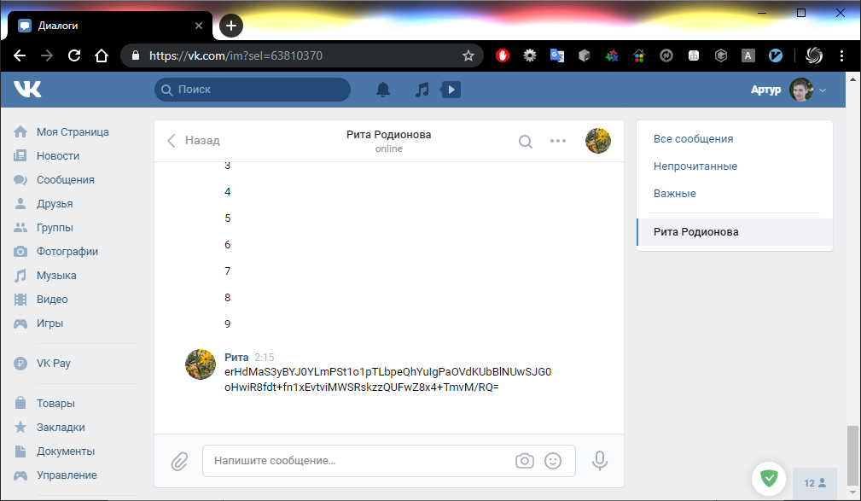
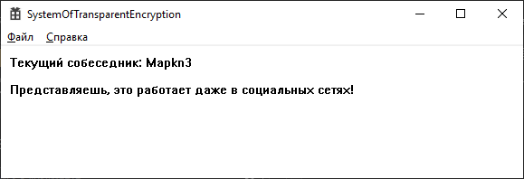
Проверка работоспособности и корректности работы разработанного приложения
Проверим работу приложения, если сообщение будет переслано через сервис сообщений социальной сети VK. Данная социальная сеть является одной из самых популярных для общения в интернете. Контрольной фразой будет: «Представляешь, это работает даже в социальных сетях!».
15

Slide 16
ЗАКЛЮЧЕНИЕ
Проанализировав существующие решения в области шифрования передаваемых данных мы пришли к выводу, что они не являются универсальными и не каждое их них легко в настройке и эксплуатации, в связи с чем была проведена разработка собственного инструмента шифрования выборочных данных, способного работать как с разными приложениями обмена данными, так и на разных устройствах.
Целью проектирования архитектуры и разработки приложения являлось решение вопросов удобства использования и универсальности, которая заключается в возможности использования с любой программой передачи текстовых данных. Модульная архитектура позволят использовать приложение не только в операционной системе Windows. При реализации использовались современные алгоритмы шифрования и генерации ключей, такие как AES и Argon2. Была учтена особенность бинарных данных быть воспринятыми как специальные символы и реализовано дополнительное кодирование Base64, что является одним из признаков универсальности, то есть мы не зависим от формы представления данных, а именно, работаем с широко доступным текстовым видом представления и передачи данных.
В ходе выполнения работы были выполнены все поставленные задачи и достигнута цель работы, приложение реализовано и корректно работает.
16

Slide 17

БЛАГОДАРЮ
ЗА ВНИМАНИЕ

